Slide 1

EMERCOM GLOBAL EDUCATION
Санкт-Петербургский университет Государственной противопожарной службы МЧС России им. Героя Российской Федерации генерала армии Е. Н. Зиничева
Инициативная разработка
Запуск веб-сайта с подробной информацией о возможностях обучения в СПб УГПС МЧС России для иностранных специалистов
2025 г.
Notes:
В презентации вы можете использовать любой дизайн, который вам нравится. Шаблон предназначен для копирования!
На титульном слайде укажите:
- название вашего проекта
- ваш вуз (принятую аббревиатуру)
- тип разработки (он должен быть указан по умолчанию)
Этот шаблон создан для команд с инициативной разработкой. Это значит, что шаблон подходит для команд, которые придумали свою проектную идею самостоятельно. Если ваша команда работает над заказной задачей, воспользуйтесь другим шаблоном Шаблон К1 Заказная

Slide 2

Пользователь и проблема
Наш пользователь — потенциальный иностранный студент
Главное препятствие: Языковой и информационный барьер
Информация о возможностях обучения в университете для иностранных специалистов размещена в недостаточном объеме
Отсутствуют материалы (брошюры, буклеты) на иностранных языках
Информация не достаточно адаптирована для иностранцев
Результат: Абитуриент не получает нужных данных для поступления.
Санкт-Петербургский университет ГПС МЧС России им. героя Российской Федерации генерала армии Е. Н. Зиничева, 2025 г.
Notes:
Перед заполнением слайда обратите внимание на статьи о заполнении паспорта проектной идеи и об ошибках при его заполнении
Как заполнять паспорт проекта https://www.notion.so/intensive2035/e16bcedd0635425083043cee40507eff?pvs=4
Ошибки при заполнении паспорта проекта https://www.notion.so/intensive2035/08ff407807a14bdd940722bd2c2f5fe5?pvs=4
Проблема, которую вы решаете, не существует в вакууме.
Должен быть кто-то, кто от неё страдает, иначе это не проблема. В качестве пользователя мы предлагаем выбрать группу людей, для которых эта проблема актуальна. Например, в группу могут входить люди определенной профессии или рода деятельности, жители района или города, потребители какого-то товара или услуги, владельцы какой-то собственности и так далее.
Проблема возникает не на пустом месте.
А тогда, когда пользователь совершает некоторые действия, чтобы прийти к желаемому результату. Масштабы действия могут быть разные: от продажи квартиры и выбора учебного заведения до заполнения формы на сайте или выброса мусора.
Так или иначе, при совершении этого действия что-то идёт не так, пользователь сталкивается с каким-то неудобством, барьером, которое либо вообще не даёт совершить это действие, либо затрудняет его, делает неприятным.
Хороший индикатор: пользователь вынужден тратить дополнительное время, деньги, нервы, здоровье, чтобы решить свою первоначальную задачу.
Обратите внимание, что задача часто всё же решается, хоть и не самым оптимальным способом. Как раз в этом месте вы можете предложить более оптимальное решение, то есть, менее затратное по деньгам, времени или нервам. Именно решение вам и предстоит разработать в ходе интенсива.

Slide 3
Как уже решается проблема
Текущее состояние решения выявленной нами проблемы можно охарактеризовать как недостаточно системное
Проблемы основного сайта:
Язык: Русский
Контент: Информация не отвечает на ключевые вопросы иностранца (виза, общежитие, поступление).
Актуальность: Данные часто устаревают, подрывая доверие.
Функционал: Нет инструментов для коммуникации на английском.
Текущий сайт не позволяет получить информацию в достаточном объеме. Наше решение полностью их устраняет.
Санкт-Петербургский университет ГПС МЧС России им. героя Российской Федерации генерала армии Е. Н. Зиничева, 2025 г.
Notes:
Поиск аналогов своего продукта/услуги помогает команде позаимствовать чужие удачные решения для внедрения в собственный продукт, а также даёт базовое представление о рынке и о том, что сейчас на нём востребовано.
Аналоги продукта бываю полными (прямые конкуренты) и частичными (косвенные конкуренты).
Полные аналоги (прямые конкуренты) — это продукты, которые похожи на ваш, ориентированы на ту же аудиторию и решают те же задачи, что и ваш продукт. Например, полными аналогами машины марки Kia будут машины Skoda и Volkswagen.
Частичными аналогами (косвенными конкурентами) могут быть либо продукты, которые не похожи на ваш, но решают ту же проблему клиентов, либо схожие с вашим продукты, ориентированные на другую целевую аудиторию. Например, энергетические напитки — это частичные аналоги кофе, потому что они решают ту же задачу сохранения бодрости. Магазины профессиональной косметики — косвенные конкуренты салонов красоты, так как они вынуждают клиентов проводить себе процедуры самостоятельно, но при этом экономят им деньги. Косвенными конкурентами так же стоит считать иностранные продукты или услуги, не представленные в России, то есть ориентированные на другую целевую аудиторию. Важно посмотреть и их, так как они показывают перспективы развития технологического направления в России в дальнейшем.
Как и с остальными слайдами, мы не ограничиваем вас в шаблоне. Вы можете изложить результаты в виде сравнительной таблицы, где ваш проект сравнивается с аналогичными по каким-то параметрам или свойствам. Главное, чтобы было понятно, чем ваш проект отличается от аналогов, в чем превосходит их и как это помогает решать заявленную проблему.

Slide 4
Решение
Наше решение – прямой и единственный ответ на все выявленные сложности. Мы не просто создаем сайт, мы создаем главный канал коммуникации и инструмент преобразования заинтересованности в обучении в заявку на поступление.
Наш сайт решает проблему следующим образом:
Выявленный барьер | Наше решение
1) Официальный сайт не переводится | Полноценная англоязычная версия с профессиональным переводом, а не машинным.
2) Информация не адаптирована и не обновлена | Разделы не копируются с русского сайта, а создаются с нуля, отвечая вопросы про визу, проживание, поступление и т.д
3) Отсутствие последовательной и доступной информации | Пошаговые гиды для поступления, интуитивно понятная структура
4) Нельзя получить точную информацию для поступления | Создания разделов о всех условиях, требованиях, сроках, контактах приемной комиссии
5) Нет возможности получить информацию о дополнительных возможностях для иностранных специалистов | На сайте будет размещена информация о реализуемых зимних/летних школах – краткосрочных программах пребывания в СПБ УГПС МЧС России в г. Санкт-Петербурге, сочетающих в себе научно-образовательную и культурно-досуговую составляющую
Санкт-Петербургский университет ГПС МЧС России им. героя Российской Федерации генерала армии Е. Н. Зиничева, 2025 г.
Notes:
Мы используем такой шаблон формулировки решения, но не настаиваем на нем:
Для <пользователей>, которым нужно <цель/желание потребность пользователя>, Наш <вид решения> будет выполнять <главную функцию>. В отличие от <альтернатив>, наш продукт лучше тем, что <описание преимуществ>.
Так или иначе, из описания вашего решения должно быть понятно следующее:
чья проблема решается
что это за проблема
что представляет собой ваше решение
чем оно лучше аналогичных
Например
Для <мам с колясками>,
которым нужно <два раза в день гулять с ребенком>,
наше <мобильное приложение>
будет <строить удобные и интересные пешеходные маршруты прогулок>.
В отличие от <Яндекс.Карт, Google Maps и 2Gis>, наше приложение будет лучше тем,
что <оно будет учитывать все пандусы, лестницы, бордюры и подземные переходы и не будет предлагать мамам с колясками идти туда, где невозможно нормально пройти пешеходу>.

Slide 5
Бенефициары проекта
Предлагаемое нами решение позволит получить продукт, отвечающий потребностям сразу нескольких бенефициаров:
Санкт-Петербургский университет ГПС МЧС России – реализация инициативы позволит повысить осведомленность иностранных специалистов о возможностях обучения в университете, что не только будет влиять на имидж, но и позволит повысить уровень доходов университета от реализации платных образовательных услуг.
г. Санкт-Петербург как регион – размещение информации о возможностях обучения в СПб УГПС МЧС России, а также прохождения краткосрочных зимних/летних школ позволит повысить показатели региона в области экспорта образования, а также увеличить доходы региона от сферы туризма
Международная организация гражданской обороны – в соответствии с протоколом крайнего Заседания Научно-Образовательного комитета МОГО одним из перспективных направлений является создание Сетевого университета МОГО. На сайте будет размещена информация о программах высшего и дополнительного образования, реализуемых университетом совместно с вузами партнерами – аффилированными университетами МОГО, что станет первым шагом на пути создания сетевого университета МОГО.
Пожарные ведомства других стран. На сайте будет размещена информация о возможностях повышения квалификации иностранных специалистов – представителей служб пожарной охраны иностранных государств.

Slide 6

Актуальность проблемы
Национальные цели развития РФ:
Увеличение в 2 раза числа иностранных студентов в российских вузах (Указ Президента Рф № 204)
Укрепление роли России в мировом образовательном пространстве (Указ Президента РФ № 400)
Повышение конкурентоспособности российского образования за рубежом (Указ Президента РФ № 611)
Актуальность проблемы:
Отсутствие англоязычной информации препятствует выполнению указов Президента и достижению национальных целей, ограничивая потенциал международного развития университета.
Санкт-Петербургский университет ГПС МЧС России им. героя Российской Федерации генерала армии Е. Н. Зиничева, 2025 г.
Notes:
Насколько актуальна проблема, которую вы решаете?
кто несёт ущерб и в чём он выражается? (время, деньги, здоровье и т.д.)
что будет, если проблему не решать? к каким последствиям это приведёт в ближайшее время и в отдалённой перспективе?
У вас может ещё не быть никаких данных о рынке или других цифр, которые подтверждают актуальность проблемы или задачи. Если так, пока пропустите этот слайд, но к нему нужно будет вернуться на втором этапе интенсива во время исследования.

Slide 7
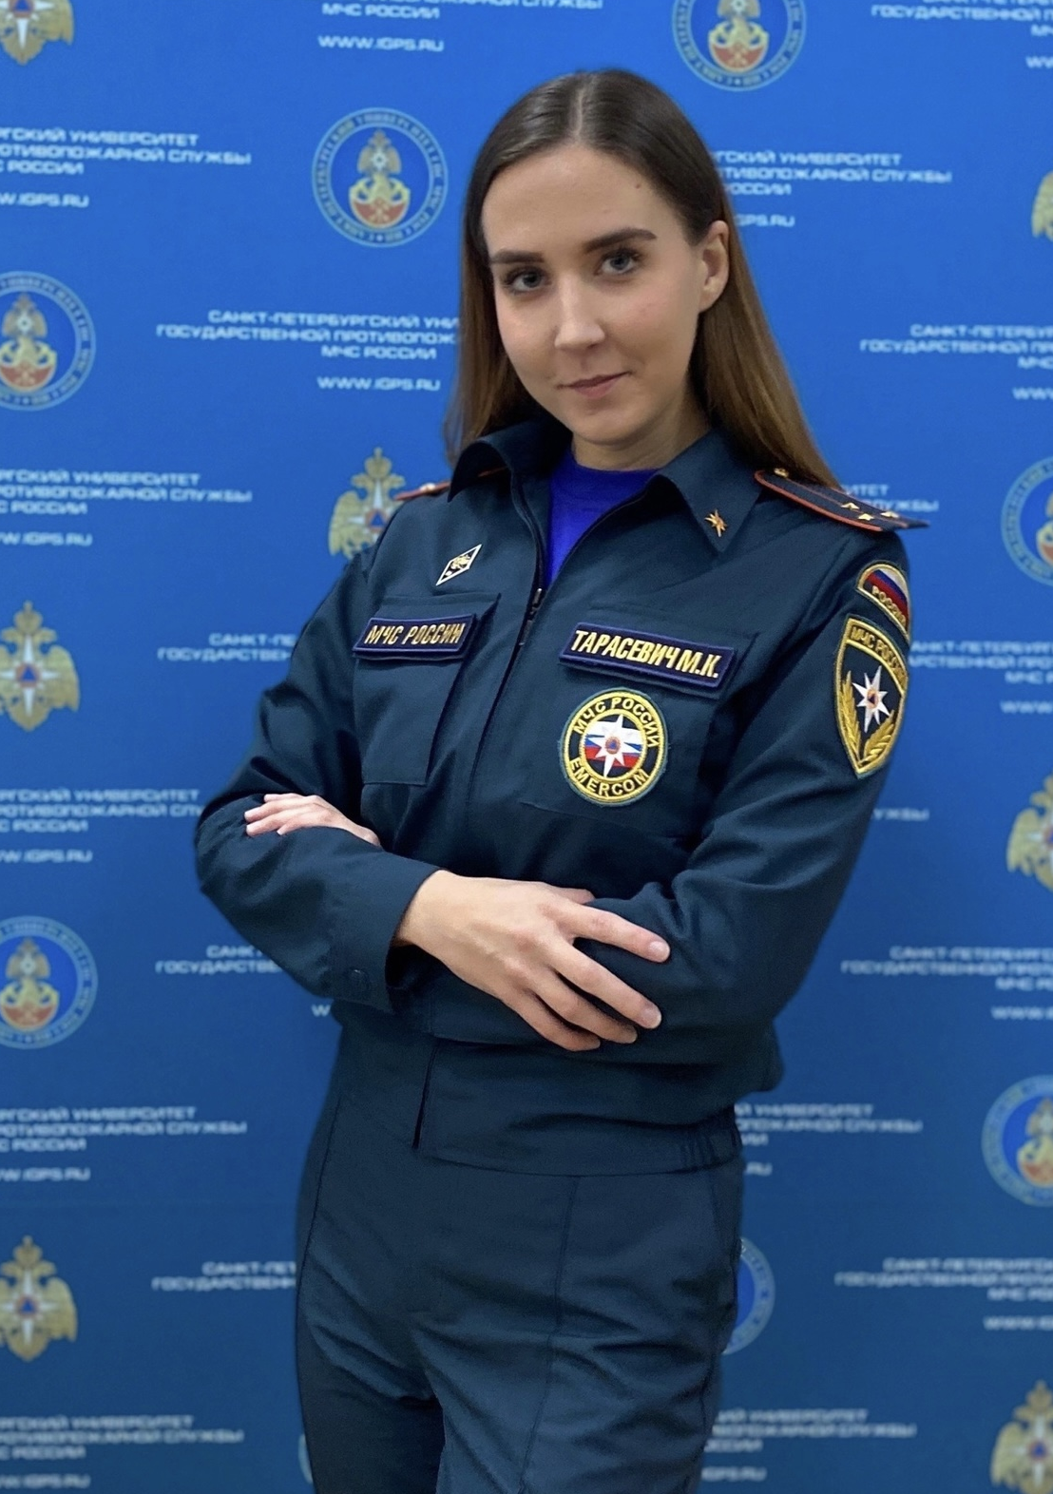
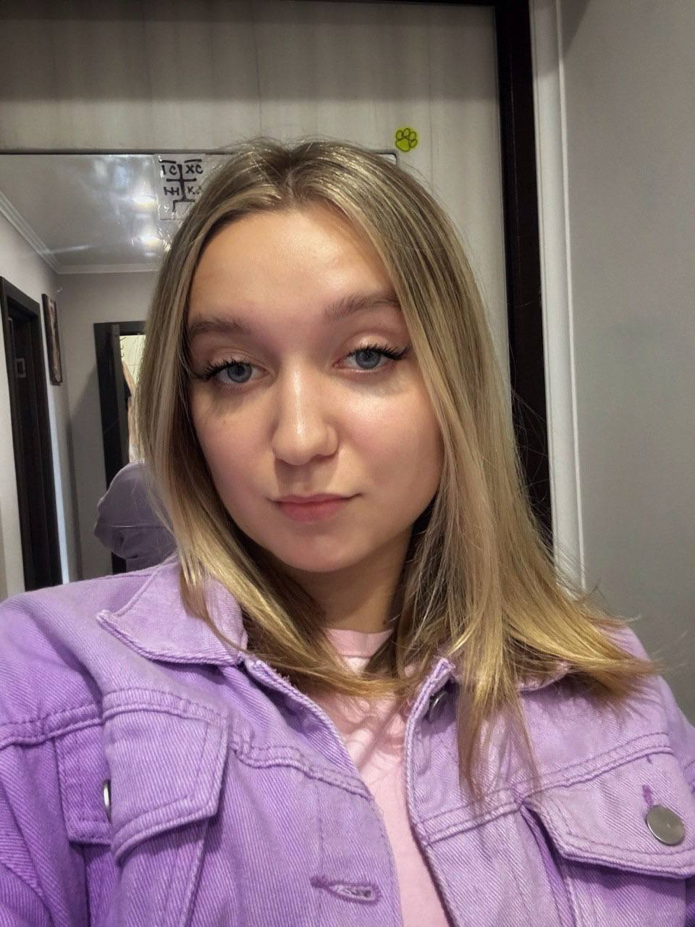

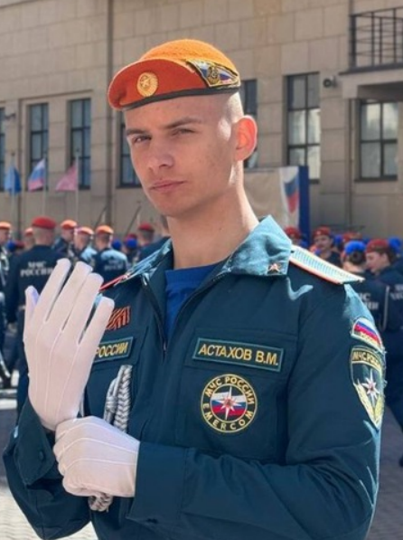
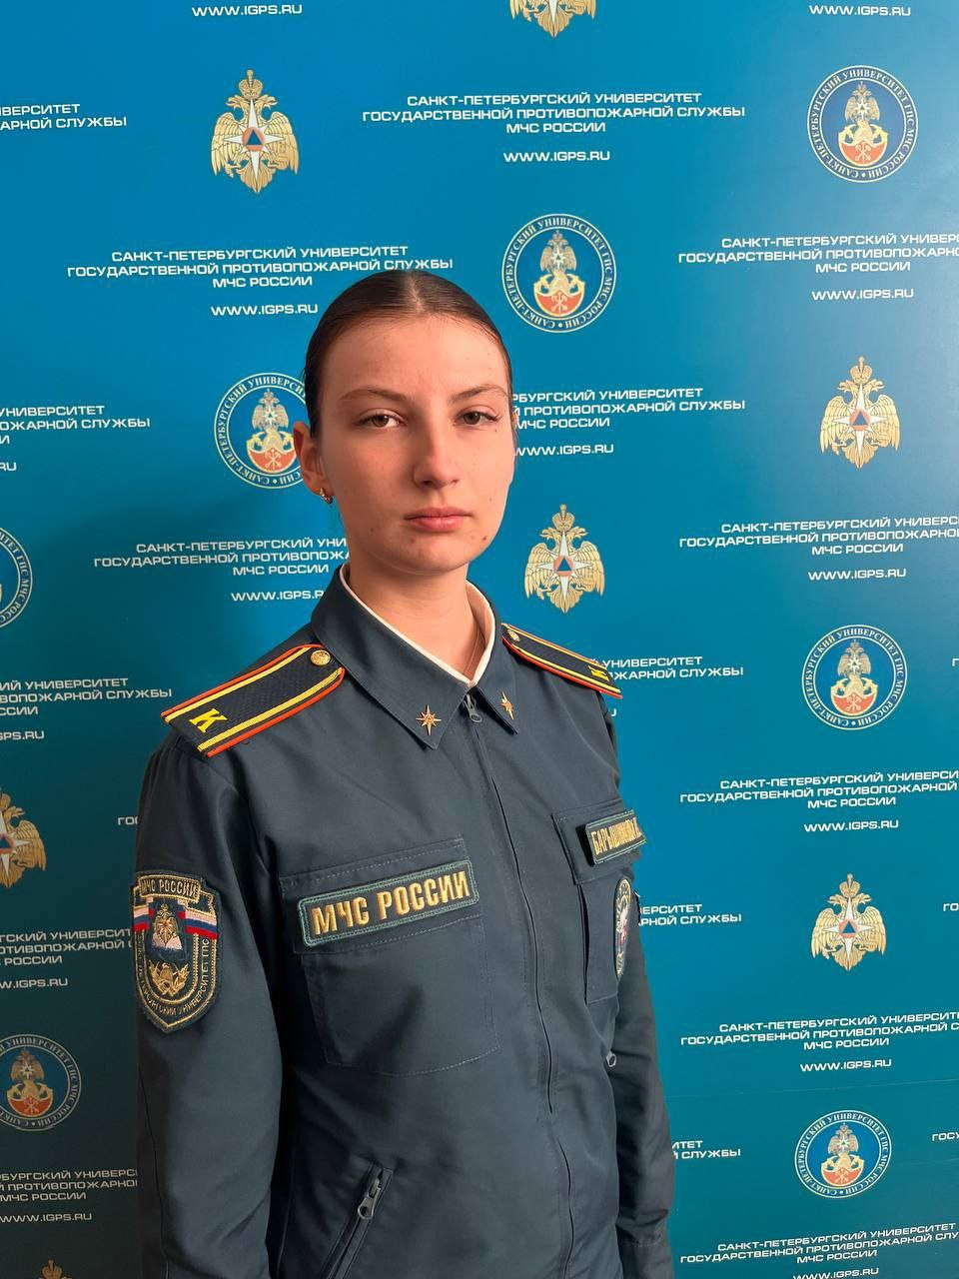
Команда
Тарасевич Мария
Константиновна
Старший инспектор отдела организации и координации международной деятельности СПб УГПС МЧС России
Наставник проекта
Барынина Елизавета
Факультет экономики и права
Направление: правовое обеспечение национальной безопасности
Курс: 4
Жугин Владислав
Факультет экономики и права
Направление: правовое обеспечение национальной безопасности
Курс: 4
Астахов Владимир
Факультет инженерно-технический
Направление: пожарная безопасность
Курс: 2
Барышникова Полина
Факультет экономики и права
Направление: судебная экспертиза
Курс: 2
Cанкт-Петербургский университет ГПС МЧС России им. героя Российской Федерации генерала армии Е. Н. Зиничева, 2025 г.
Notes:
Слайд с командой — это ваш способ представиться и показать, что вы способны справиться с поставленной задачей.
Обычно здесь размещают фотографии, указывают, как кого зовут, должность в проекте
Уместно рассказать о каких-то компетенциях и достижениях (если они у вас есть). Главное, чтобы эти они имели отношение к тому, что вы делаете.
Например, в вашей команде есть участник, который помимо прочего работает фитнес-тренером. Если ваш проект связан, например, со спортивным питанием или мобильным приложением для спортсменов, то это большой плюс. Если же проект связан с компьютерным зрением или вы разрабатываете компьютерную игру — это не имеет значение и лучше этот факт опустить.
Но ни в коем случае ничего не придумывайте и не вводите ваших зрителей в заблуждение!

